Slide 1
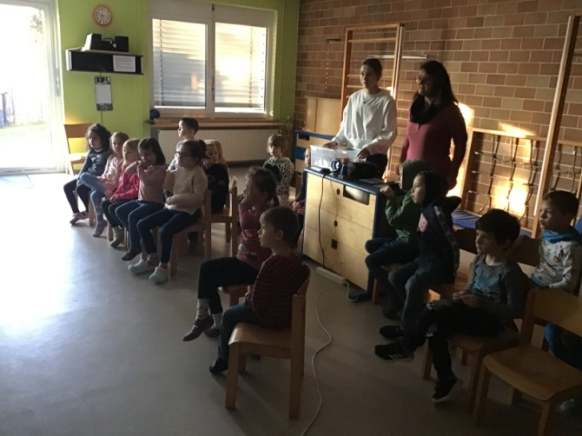
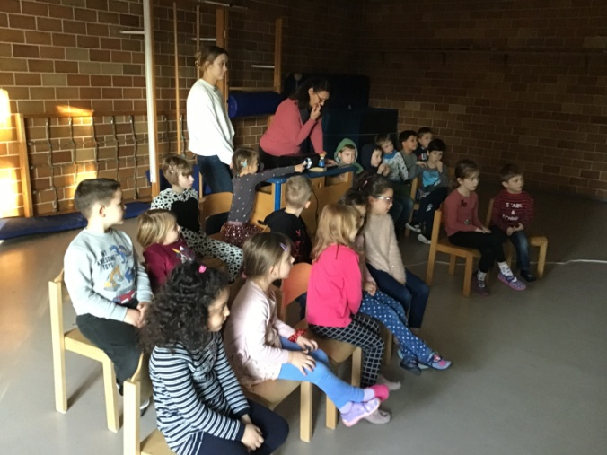
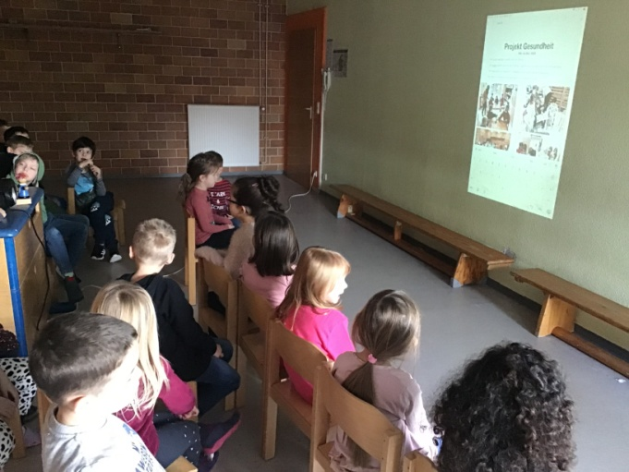
Projektauswertung und Neustart! Wochenrückblick vom 08.01. bis 12.01.2024
Nach den Weihnachtsferien sich auf eine Projektauswertung einzulassen, ist für die
Kinder nicht einfach. Sich zu erinnern, was wurde gemacht und was wurde dabei ge-
lernt, forderte sie sehr. Zur Unterstützung und Veranschaulichung wurden dazu die
Bilder nochmals gemeinsam gesichtet, gleich für den Rückblick fürs Jahrbuch ausgewählt und Ziele zusammen formuliert.
Dies stärkt und fördert die Entwicklung der kognitiven Kompetenzen der Kin-
der. Die Denkfähigkeit wird angeregt, das Gedächtnis geschult.

Slide 2
Fragen zur Projektreflektion:
Was haben wir gelernt?
Das das Herz in der Nacht nicht schlägt wie am Tag!
Das rote Blutkörperchen Sauerstoff transportieren.
Wir wissen was die Körperpolizei ist.
Das Bakterien und Viren winzig sind, das wir sie nicht sehen, obwohl sie überall sind.
Das das Herz nicht in der Mitte liegt – im Körper sondern mehr links.
Wenn man krank ist, kann man Fieber bekommen.
Wie haben wir es ge-lernt?
Ausflug zum Herz
Durch den Besuch des Arztes bei uns – hat uns Endoskop gezeigt.
Spiele zumThema
Durch den Film den wir zum Abschluss gemacht haben!
Durch das Sichtbarmachen der
Verteilung der Vieren.
Durch das Fieber messen!
Durch die Gespräche über Gesundheit, was man machen kann usw.

Slide 3
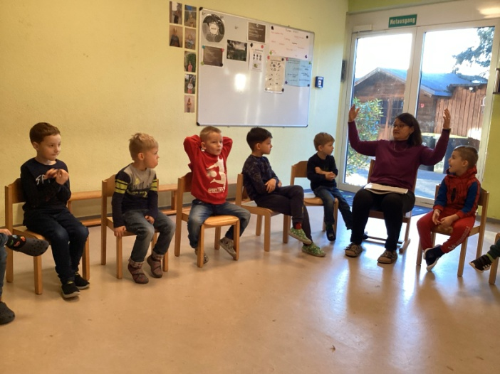
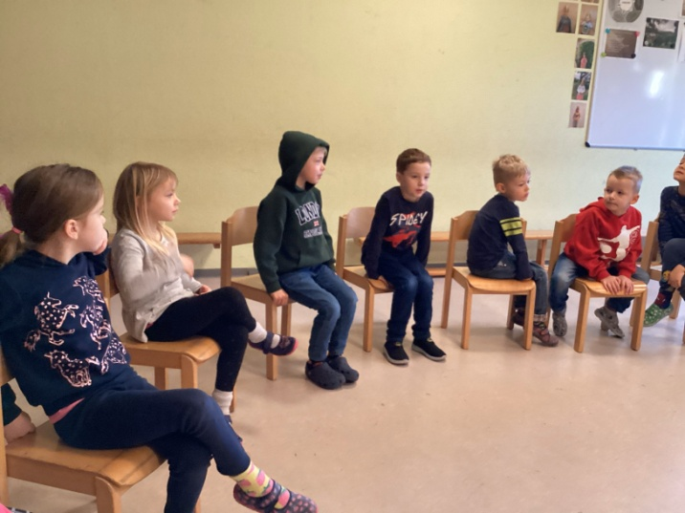
Was hat euch am meiste Spaß gemacht?
Der Ausflug zum Herz, die Zugfahrt und das wir durch das Herz klettern konnten!
Was ist euch am stärksten in Erinnerung geblieben?
Die Zugfahrt und der Besuch des Arztes!
Was sollte besser anders laufen?
Nix, weil es gut war, so wie es gelaufen ist!
So anstrengend Projektauswertungen auch sind, bieten sie den Kindern aber vielfältige Möglich-keiten ihre Sprachkompetenz im Bereich Kommunikation und Dialog zu erweitern. Das Be-
dürfnis und die Fähigkeit die eigenen Gefühle ,
Erlebnisse und Gedanken sprachlich mitzuteilen, das Interesse an den Äußer-
ungen der anderen und die Fähigkeit zuzuhören, werden hierbei geübt.

Slide 4
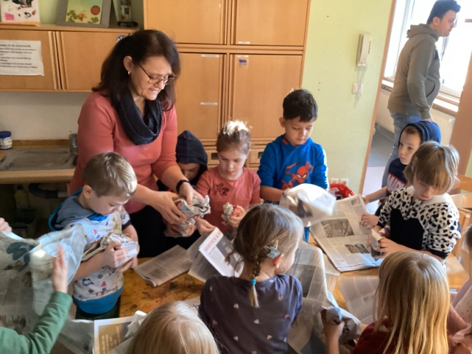
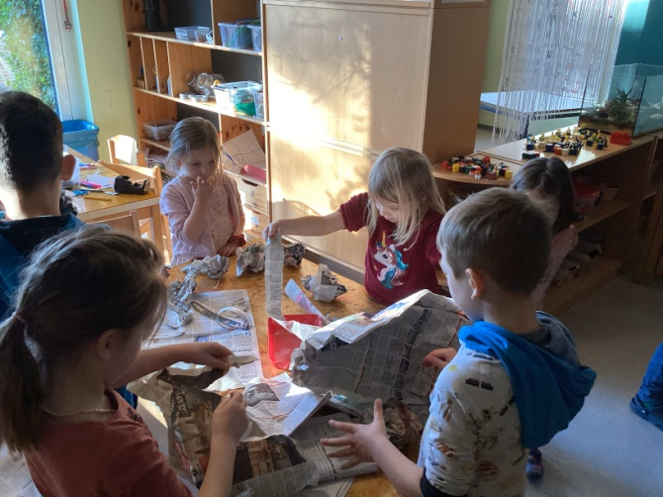
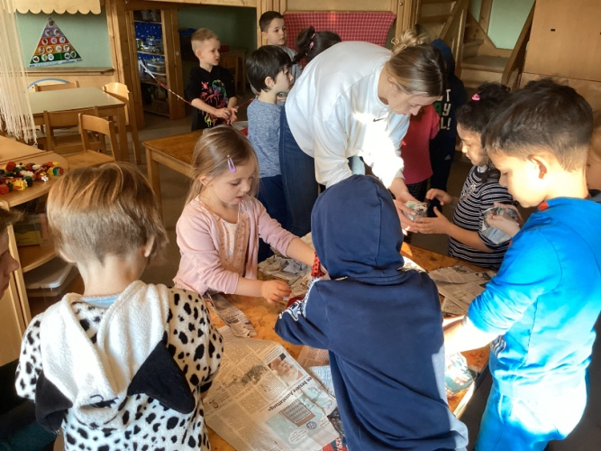
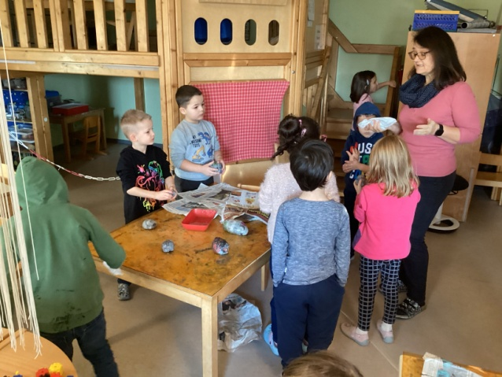
Schon vor den Weihnachtsferien war eine neue Projektidee im Gespräch gewesen,
sodas recht schnell das neue Projektthema benannt und gleich mit der Umsetzung der ersten Vorschläge begonnen werden konnte. „Gruseliges und Unheimliches“ war das Thema und so starteten die Kinder mit der Herstellung von Gruselspinnen. Mit Zeitung, Kleister und ein gehörigen Portion Mut sich auf diese „matschige“ Aktion einzulassen, wurden die Spinnenkörper hergestellt und zum Trocknen ausgelegt!
Bilderisches und darstellendes Gestalten als Gemeinschaftsprozess mit anderen zu erfahren, sich für die
eigenen Fähigkeiten und Fertigkeiten
zu begeistern, über die Ideen der anderen zu staunen und sich auszu-
tauschen, sich von diesen befruchten zu lassen und sie weiter zu entwickeln –
alles Kompetenzen, die hierbei weiter ausgebildet werden können.

Slide 5
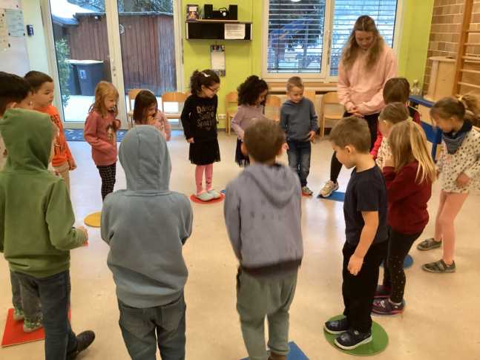
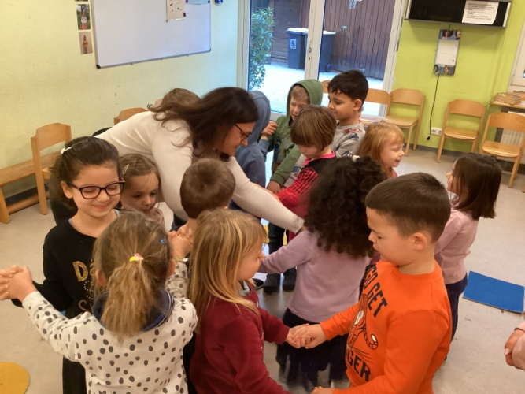
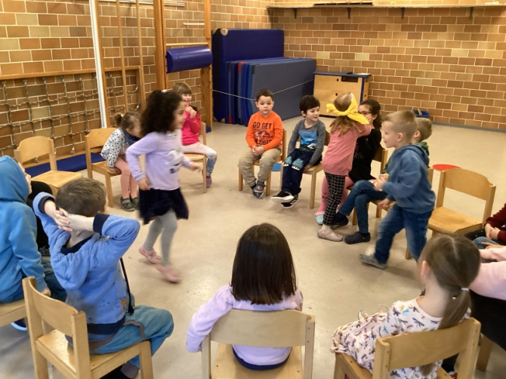
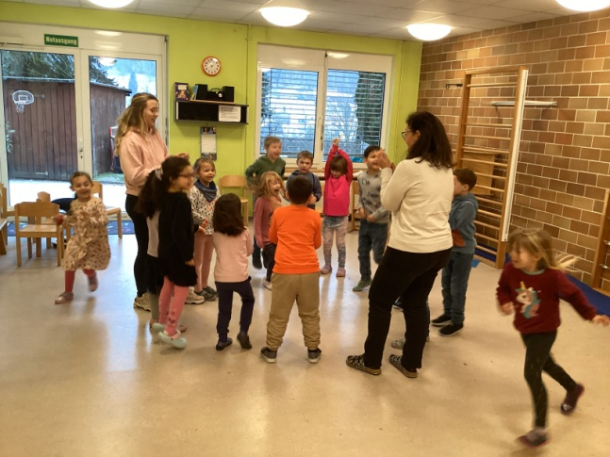
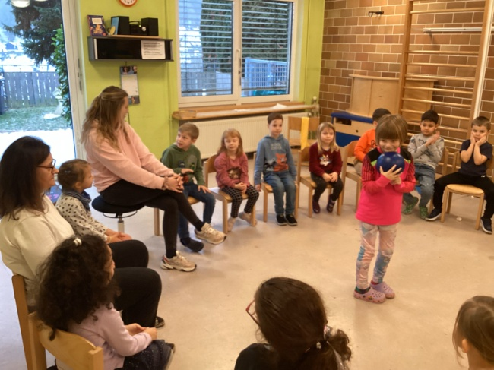
Auf vielfachen Wunsch der Kinder nahm sich die Gruppe
in dieser Woche auch viel Zeit für besonders heraus-
fordernde Gruppenspiele. „Der gordische Knoten“, „Pass
Auf“, Komm mit – Lauf weg“ oder auch „Zip-Zap“ waren
Spiele, die ein erhebliches Maß an Konzentration- und
Reaktionsvermögen forderten. Herausforderungen, denen
sich die Riesen mit Begeisterung stellten.
Insbesondere angehende Schulkinder wollen auch
herausgefordert werden, sich ausprobieren und mit-
einander messen. Solche Aktionen bieten den Kindern
die Möglichkeit ihr Autonomie- und Kompetenzer-
leben, sowie Selbstwirksamkeit und Selbstregulations-
fähigkeit weiter auszubilden. Und … vor allem macht
es richtig viel Spaß!

